Slide 1


DEPARTAMENTO DE CIENCIAS HUMANAS Y SOCIALES
APLICACIÓN DE UN PROGRAMA RECREATIVO PARA EL DESARROLLO DE LAS DESTREZAS MOTRICES BÁSICAS EN NIÑOS(AS) DE 8 A 9 AÑOS DE EDAD DE CUARTO AÑO DE EDUCACIÓN BÁSICA DE LA ESCUELA FISCAL MIXTA “COSTA RICA” DE NAYÓN DE LA PROVINCIA DE PICHINCHA DEL CANTÓN QUITO. PROPUESTA ALTERNATIVA.
PREVIA LA OBTENCIÓN DEL TITULO DE LICENCIATURA EN EDUCACIÓN FÍSICA, DEPORTES Y RECREACIÓN.
AUTOR: JUAN CARLOS LUGUAÑA LUGUAÑA
DIRECTOR: LIC. ARACELY OBANDO
CODIRECTOR: MSC. ORLANDO CARRASCO
SANGOLQUÍ – ECUADOR
2013

Slide 2
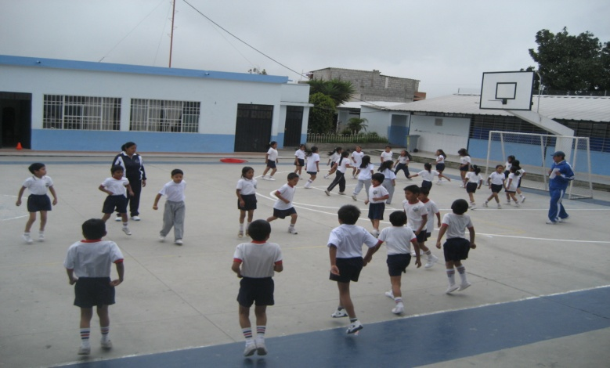


PROBLEMA DE INVESTIGACIÓN
¿Falta un programa recreativo para el desarrollo de las destrezas motrices básicas en niños(as) de 8 a 9 años de edad de cuarto año de Educación Básica de la Escuela Fiscal Mixta “Costa Rica" de Nayón de la provincia de Pichincha del Cantón Quito?

Slide 3
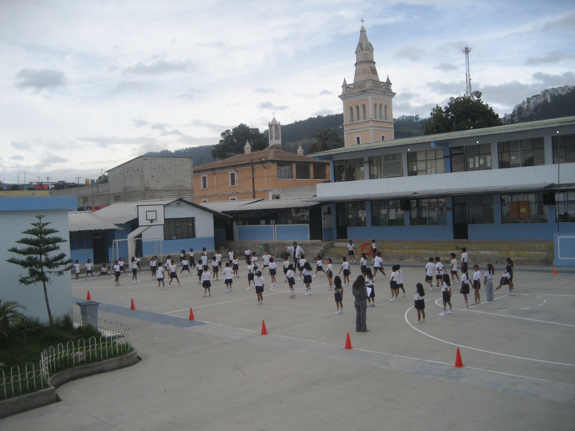
JUSTIFICACIÓN
En la actualidad observamos un gran problema motriz que sufren nuestros niños.
Implementación de un programa recreativo dentro de la Institución para mejorar el desarrollo motriz en los niños(as).

Slide 4
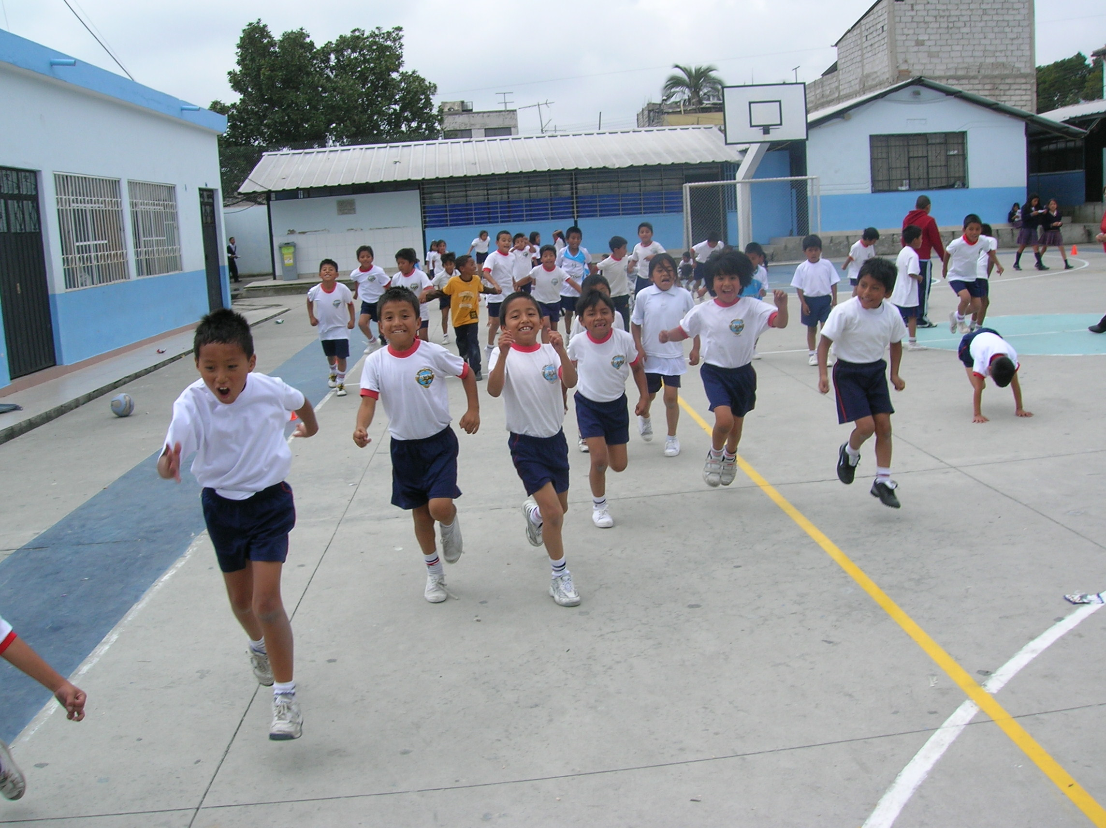
OBJETIVO GENERAL
Aplicar un Programa de Recreación para el desarrollo de las Destrezas Motrices Básicas con los niños(as) de Cuarto Año de Educación Básica de la Escuela Fiscal Mixta "Costa Rica “ de La Parroquia de Nayón.

Slide 5
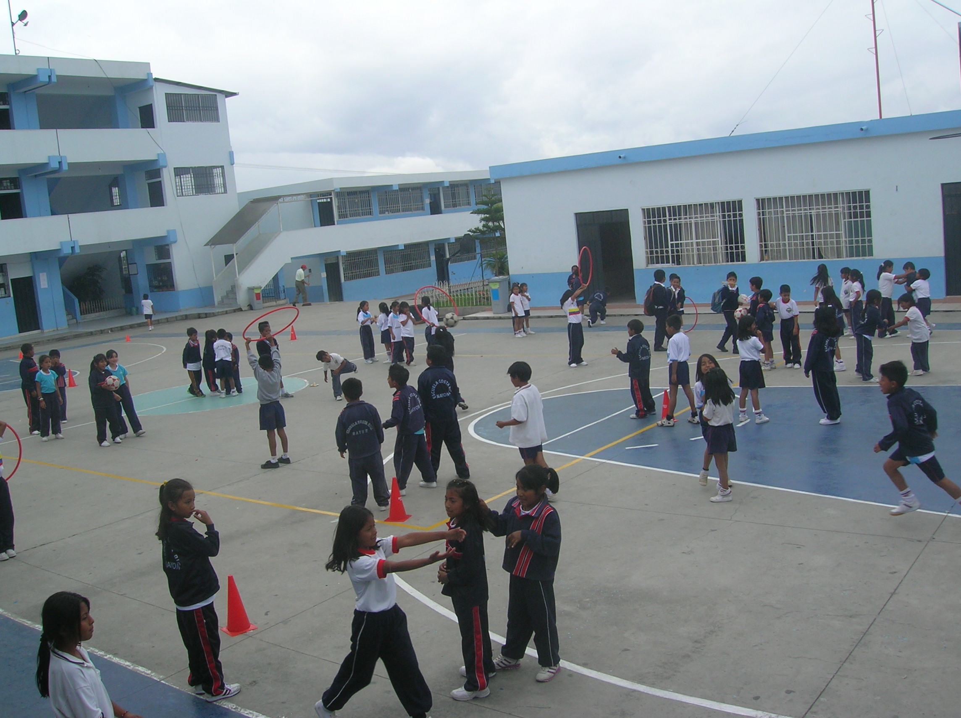
OBJETIVOS ESPECÍFICOS
Determinar los niveles de destrezas motrices básicas en niños(as).
Analizar la incidencia de la recreación en las Destrezas Motrices Básicas.

Slide 6
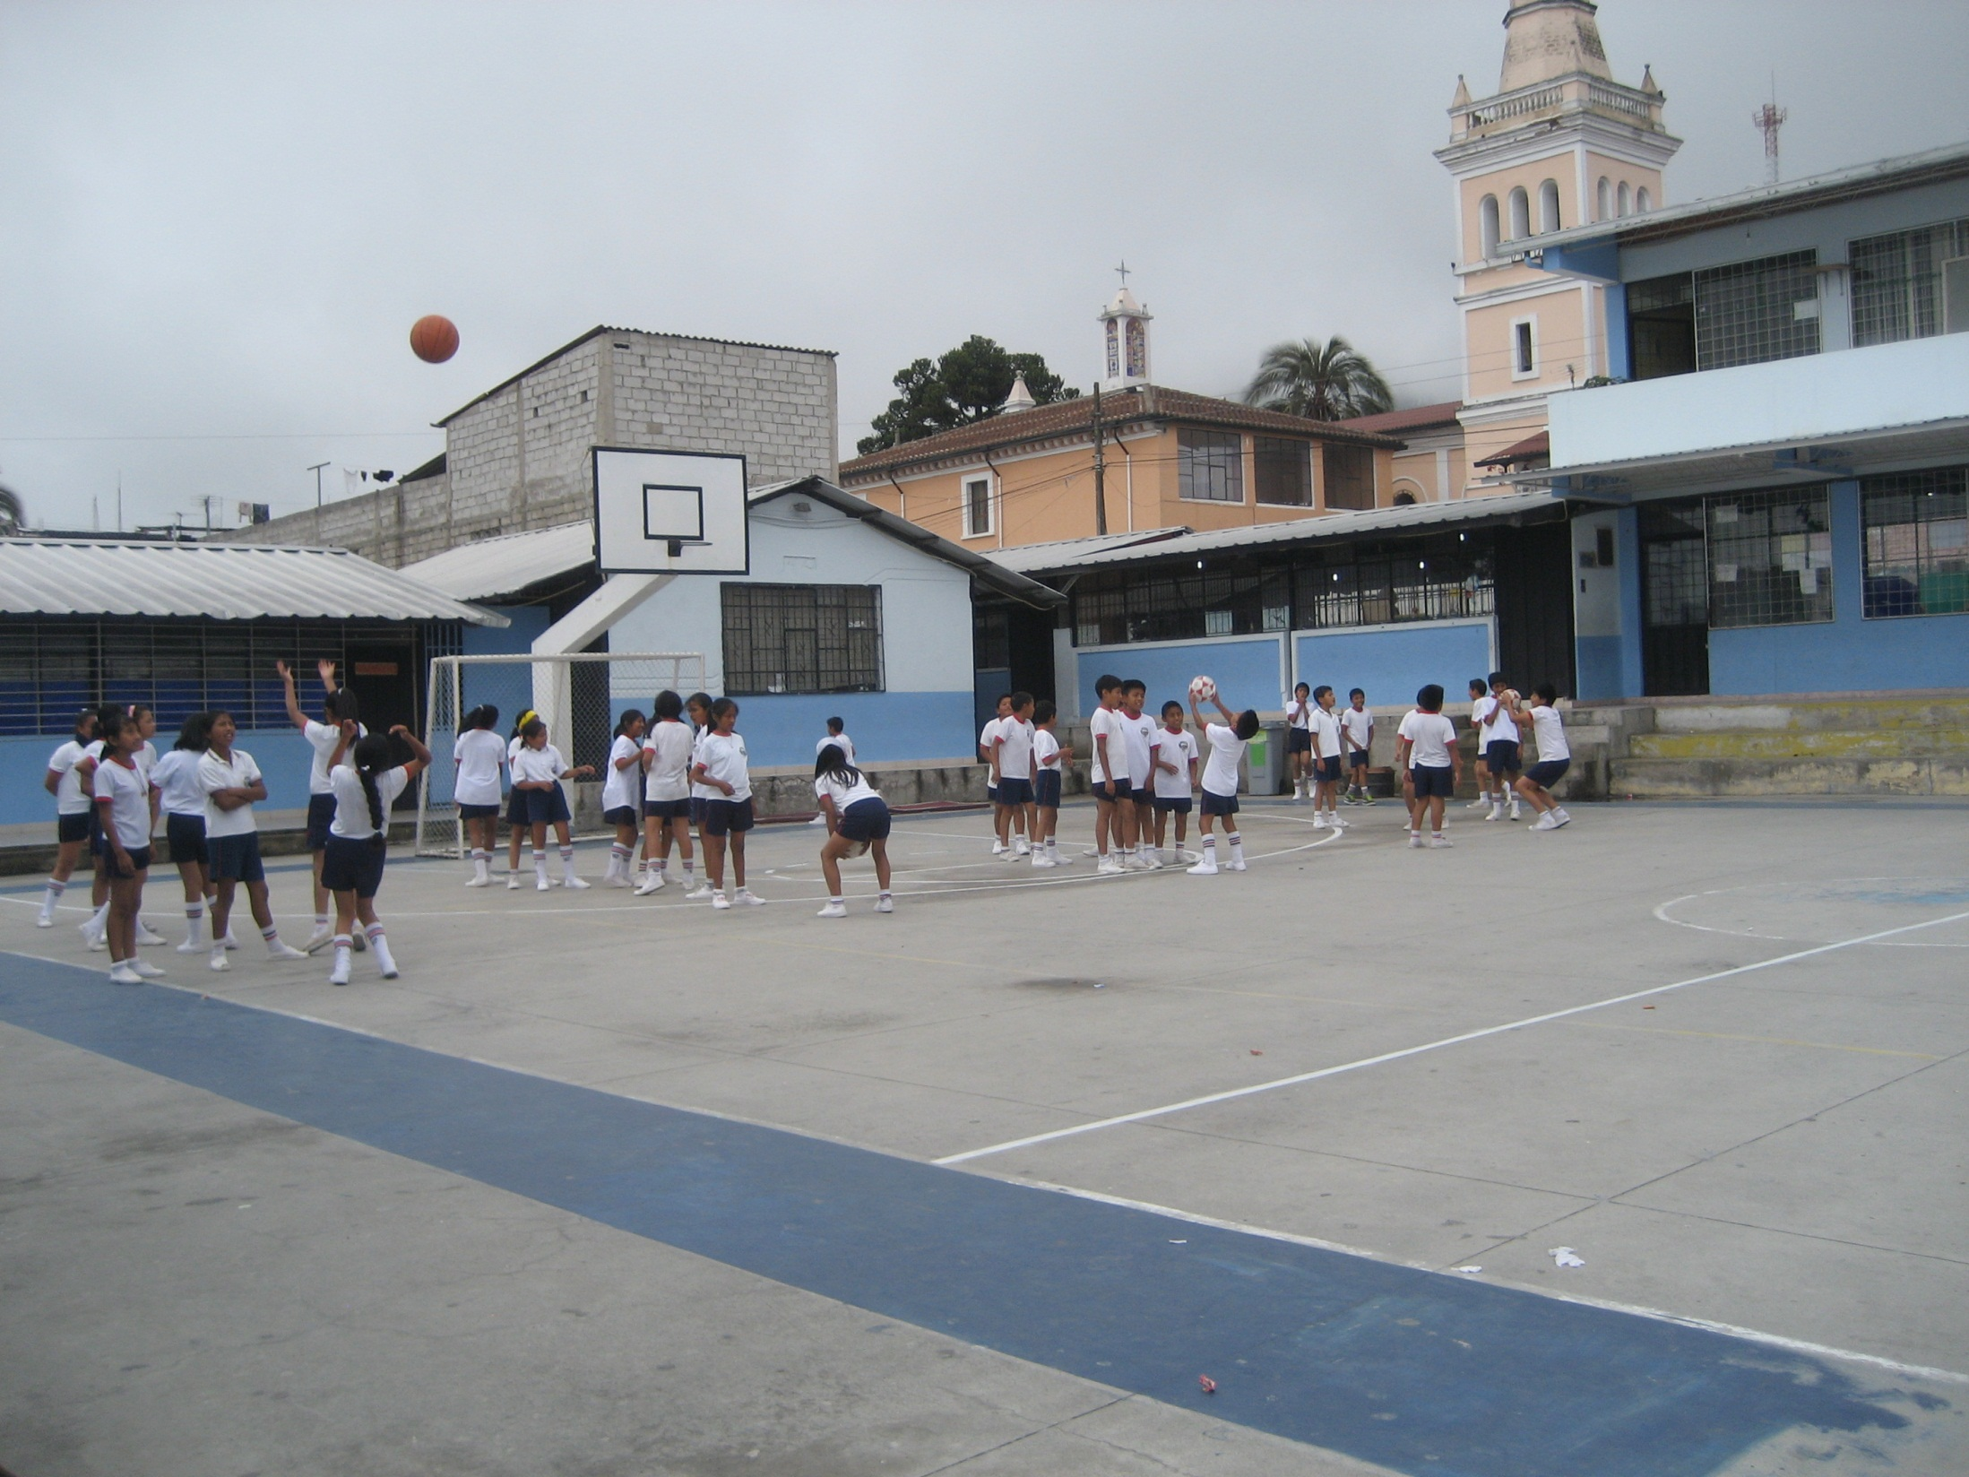
HIPÓTESIS DE INVESTIGACIÓN
La aplicación de un programa recreativo incide en el desarrollo de las destrezas motrices básicas en los niños(as) de 8 – 9 años.
La aplicación de un programa recreativo no incide en el desarrollo de las destrezas motrices básicas en los niños(as) de 8 – 9 años.

Slide 7
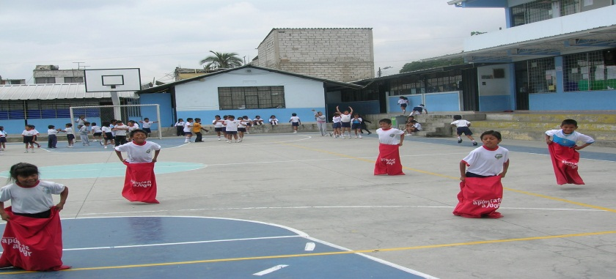
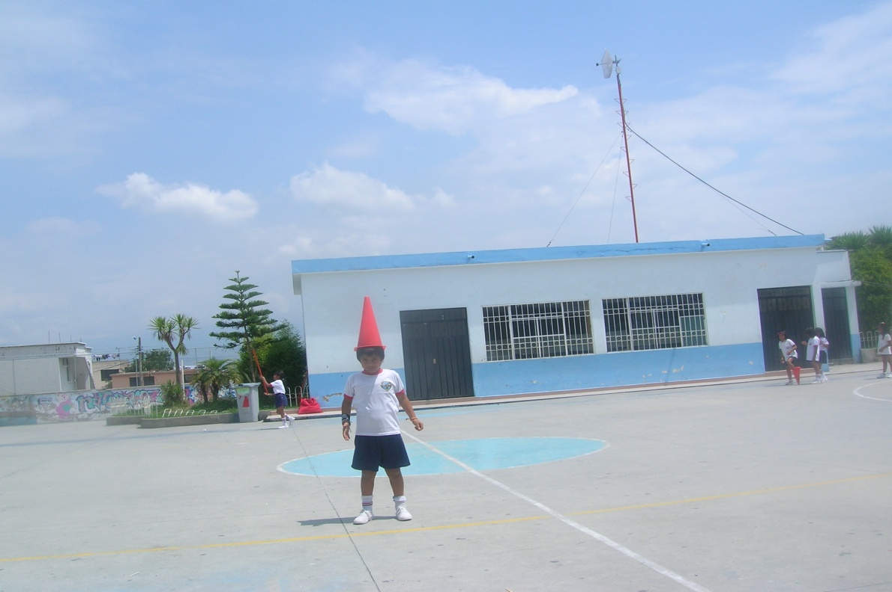
VARIABLES
INDEPENDIENTE
DEPENDIENTE
RECREACIÓN
DESTREZAS MOTRICES BÁSICAS

Slide 8
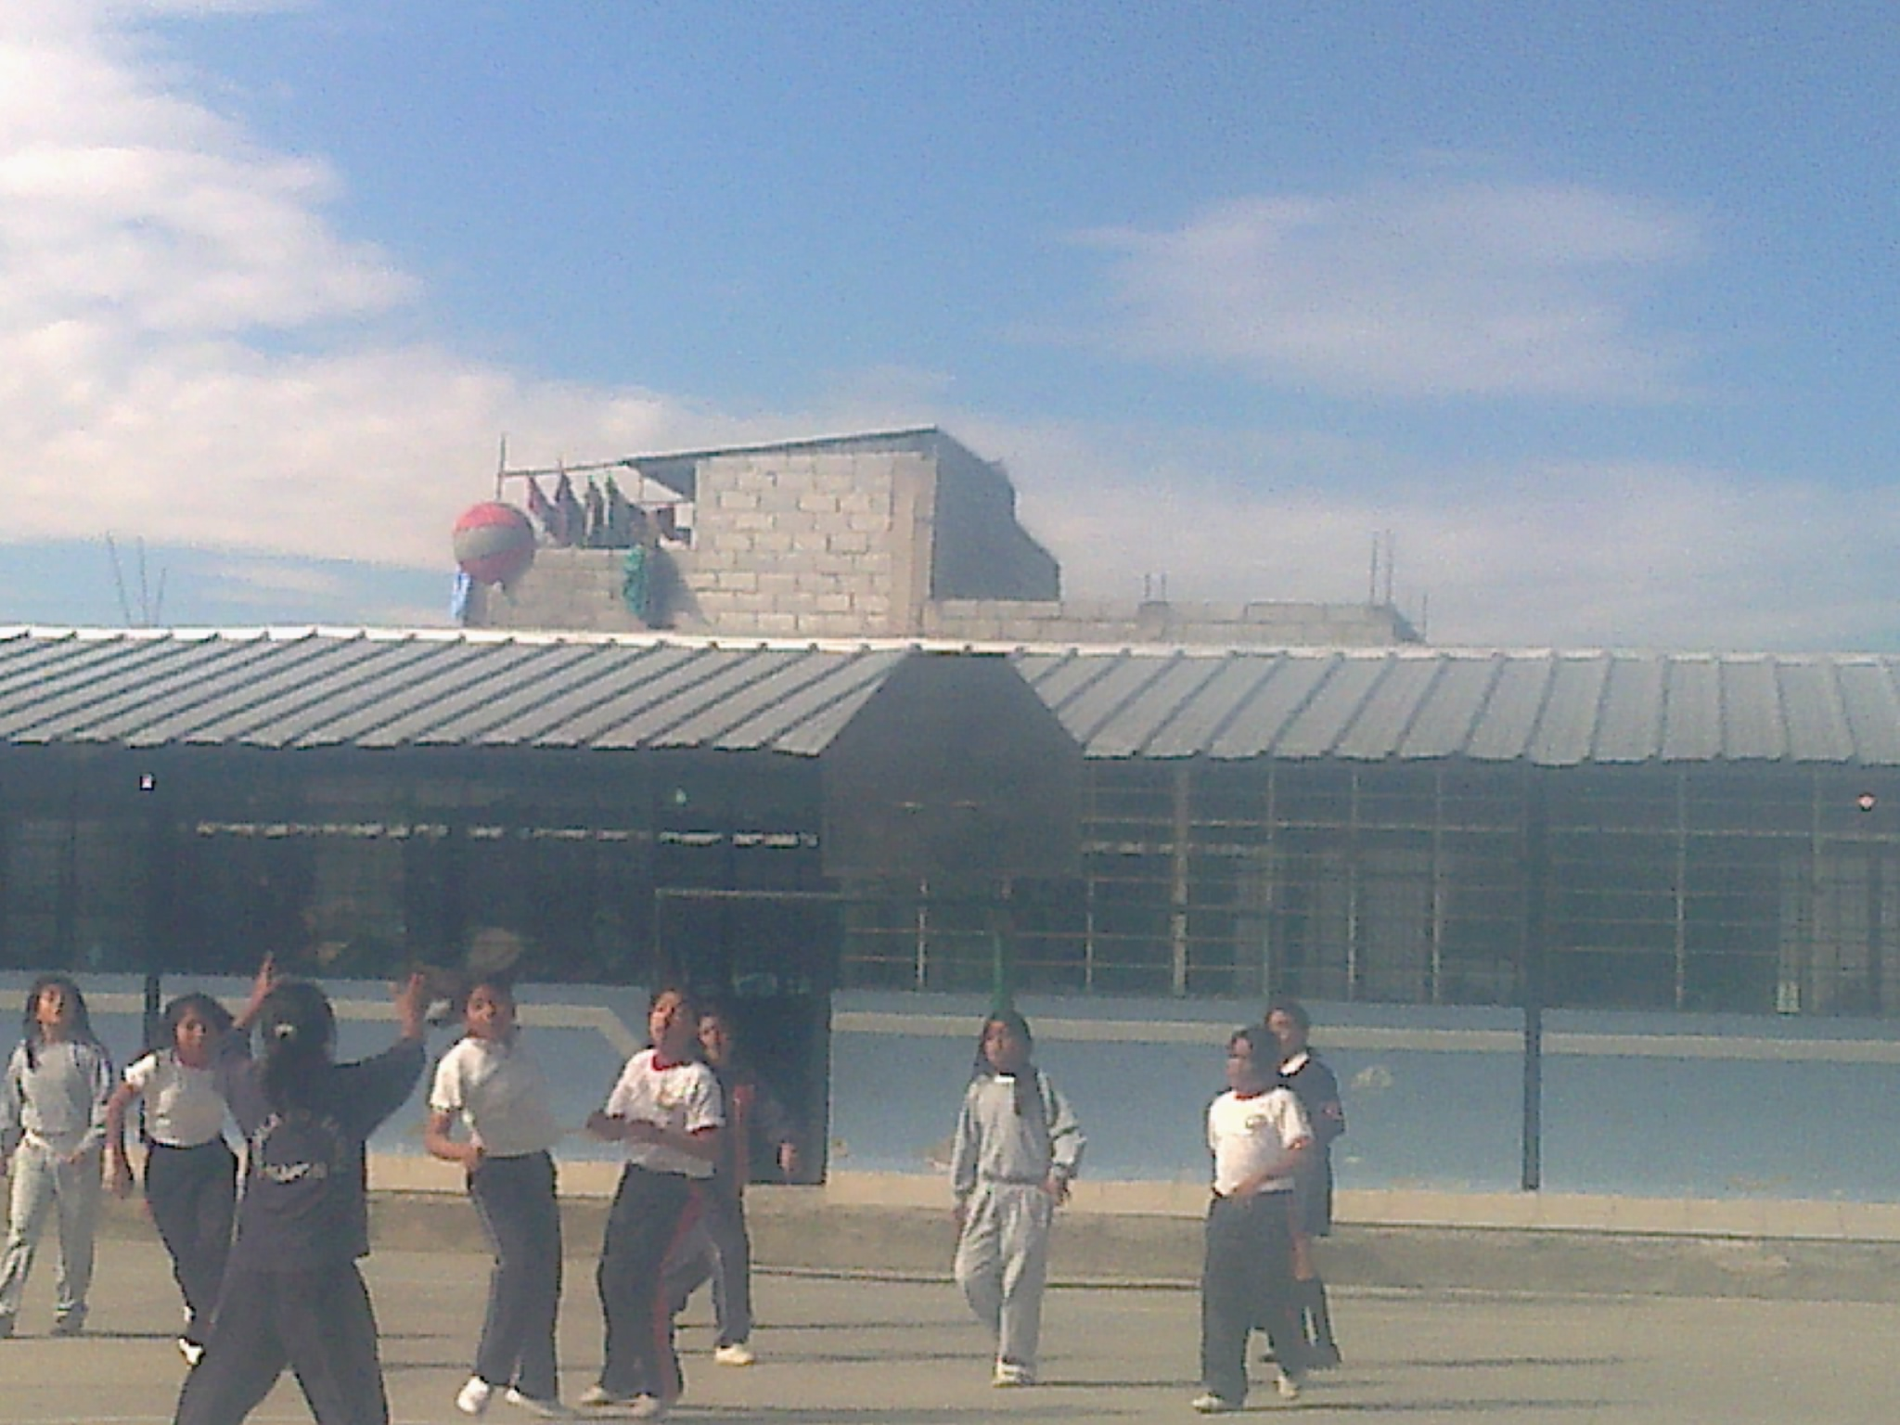
MARCO TEÓRICO
RECREACIÓN
Acción o efecto de recrear
Actitud positiva del individuo
Mejora la calidad de vida

Slide 9
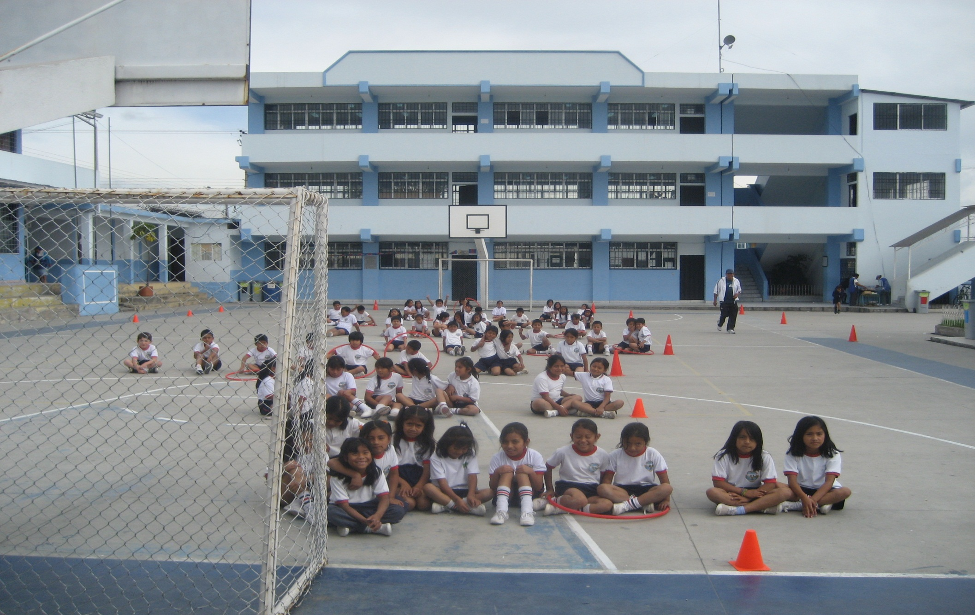
RECREACIÓN PEDAGOGÍCA
Proceso de Enseñanza
Metodología de Educación

Slide 10
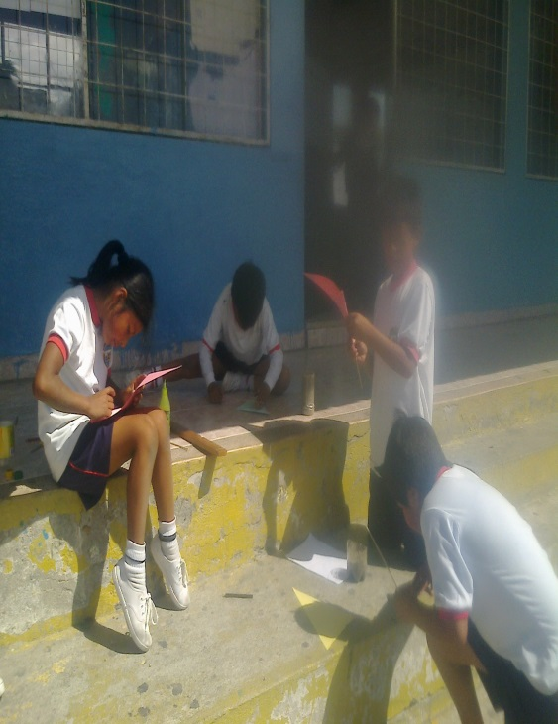
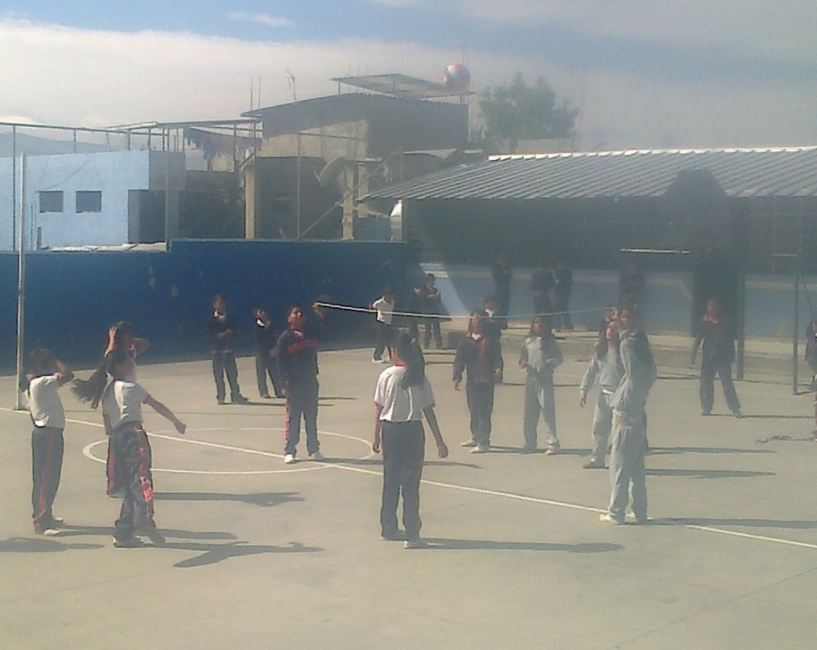
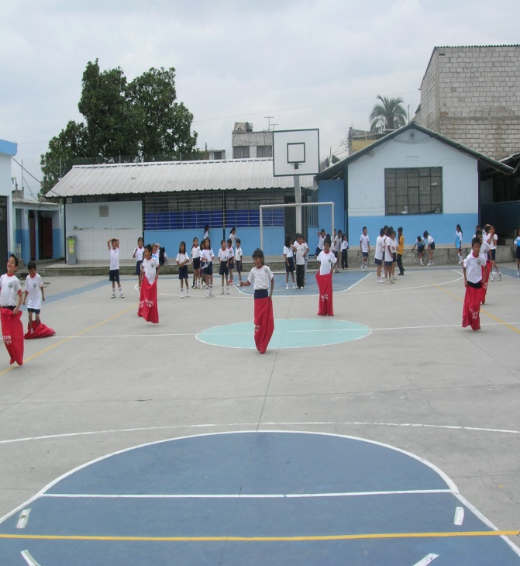
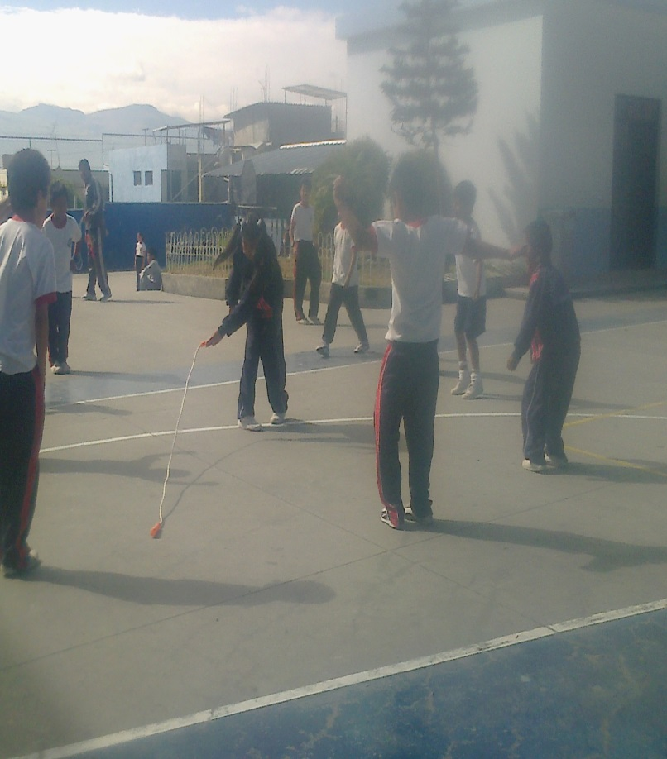
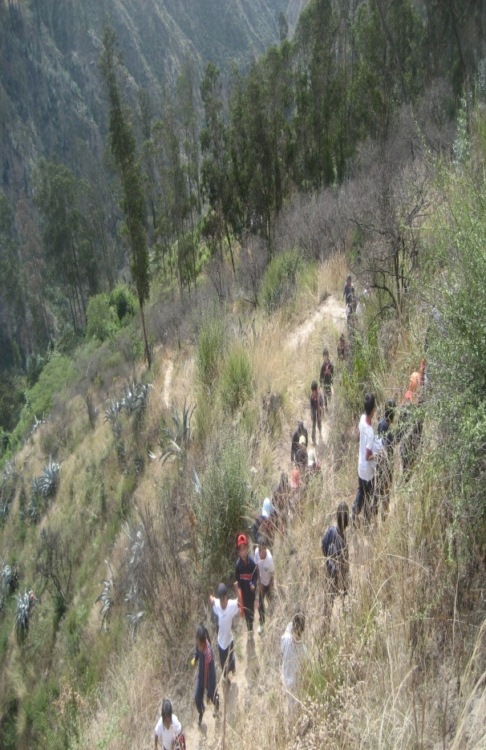
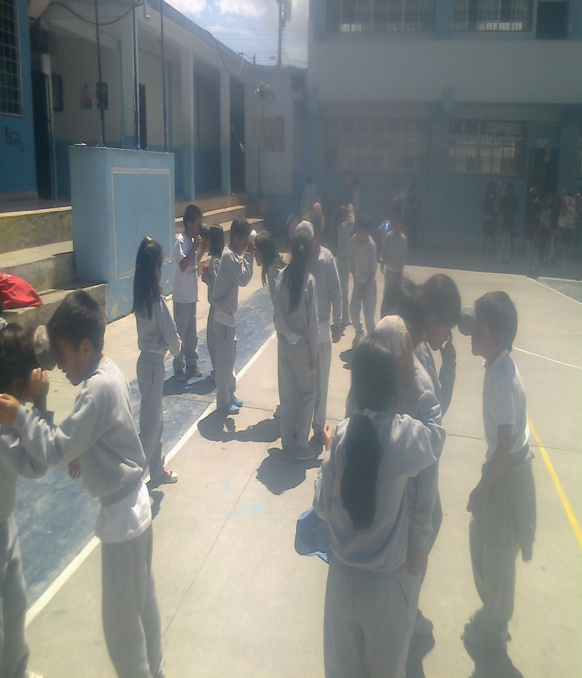
Físico Deportiva
Social
Acuática
Manual
Lúdica
ÁREAS DE LA RECREACIÓN
Técnica
Comunitaria
Salud
Artística
Conmemorativa
Aire libre
Literaria

Slide 11
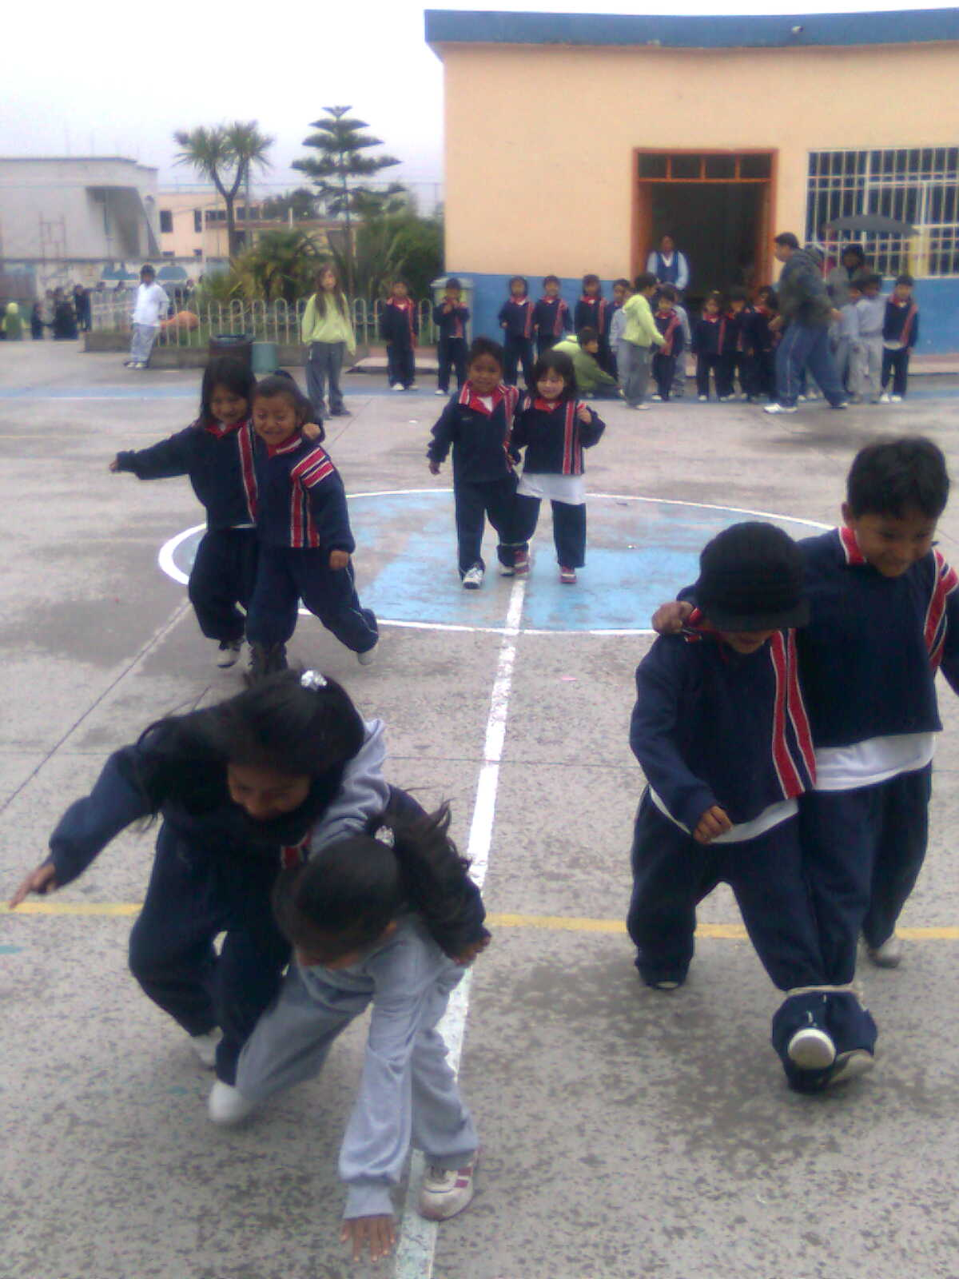
Forma de educar
Integra a la sociedad
JUEGO
Establece normas y reglas

Slide 12
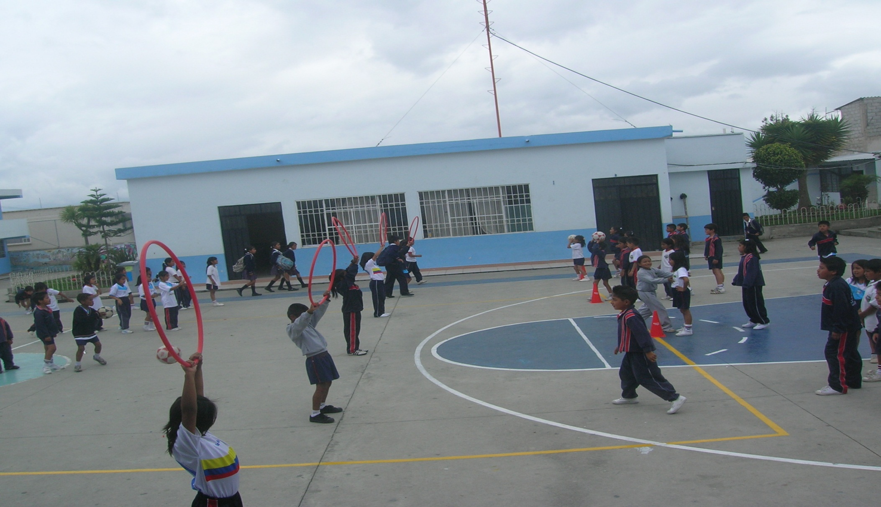
DESTREZA MOTRIZ BÁSICA
Movimientos que se desarrolla en el entorno.
Medio de movimientos adquiridos.
Desarrolla
destrezas motoras gruesas y finas.

Slide 13
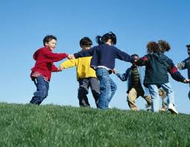
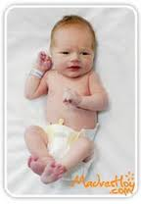
Grado de Desarrollo de la Destreza
Díaz, Jordi (1999). Enseñanza- aprendizaje. Barcelona. Pág. 53

Slide 14
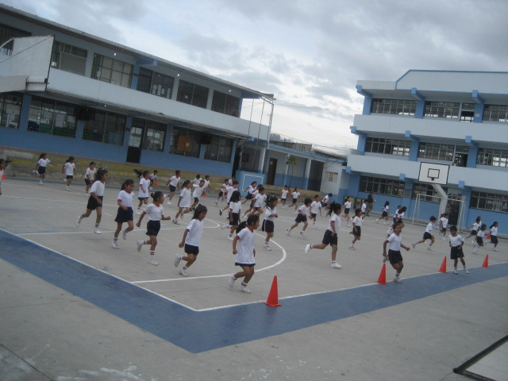
Clasificación de las Destrezas Motrices Básicas
Destrezas Motoras
Locomotrices
Destrezas Motoras
No Locomotrices
Destreza Motoras
Manipulativas
Caminar, correr, saltar, etc.
Giros, equilibrio, etc.
Lanzar, batear, atrapar, etc.

Slide 15
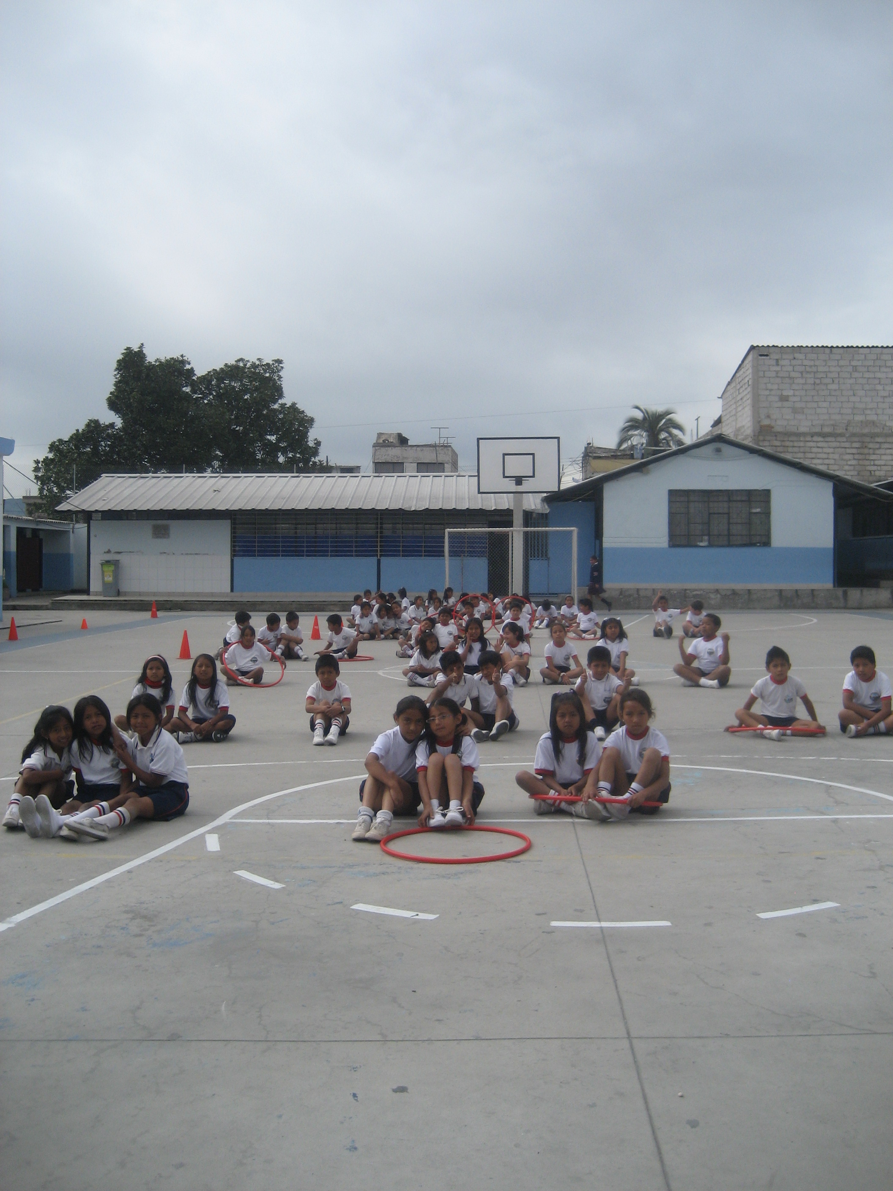


Actualización y Fortalecimiento Curricular de Educación General Básica
2012
Bloque de Contenidos para el Desarrollo Motriz
MOVIMIENTOS NATURALES
JUEGOS
MOVIMIENTO FORMATIVO, ARTÍSTICO Y EXPRESIVO

Slide 16
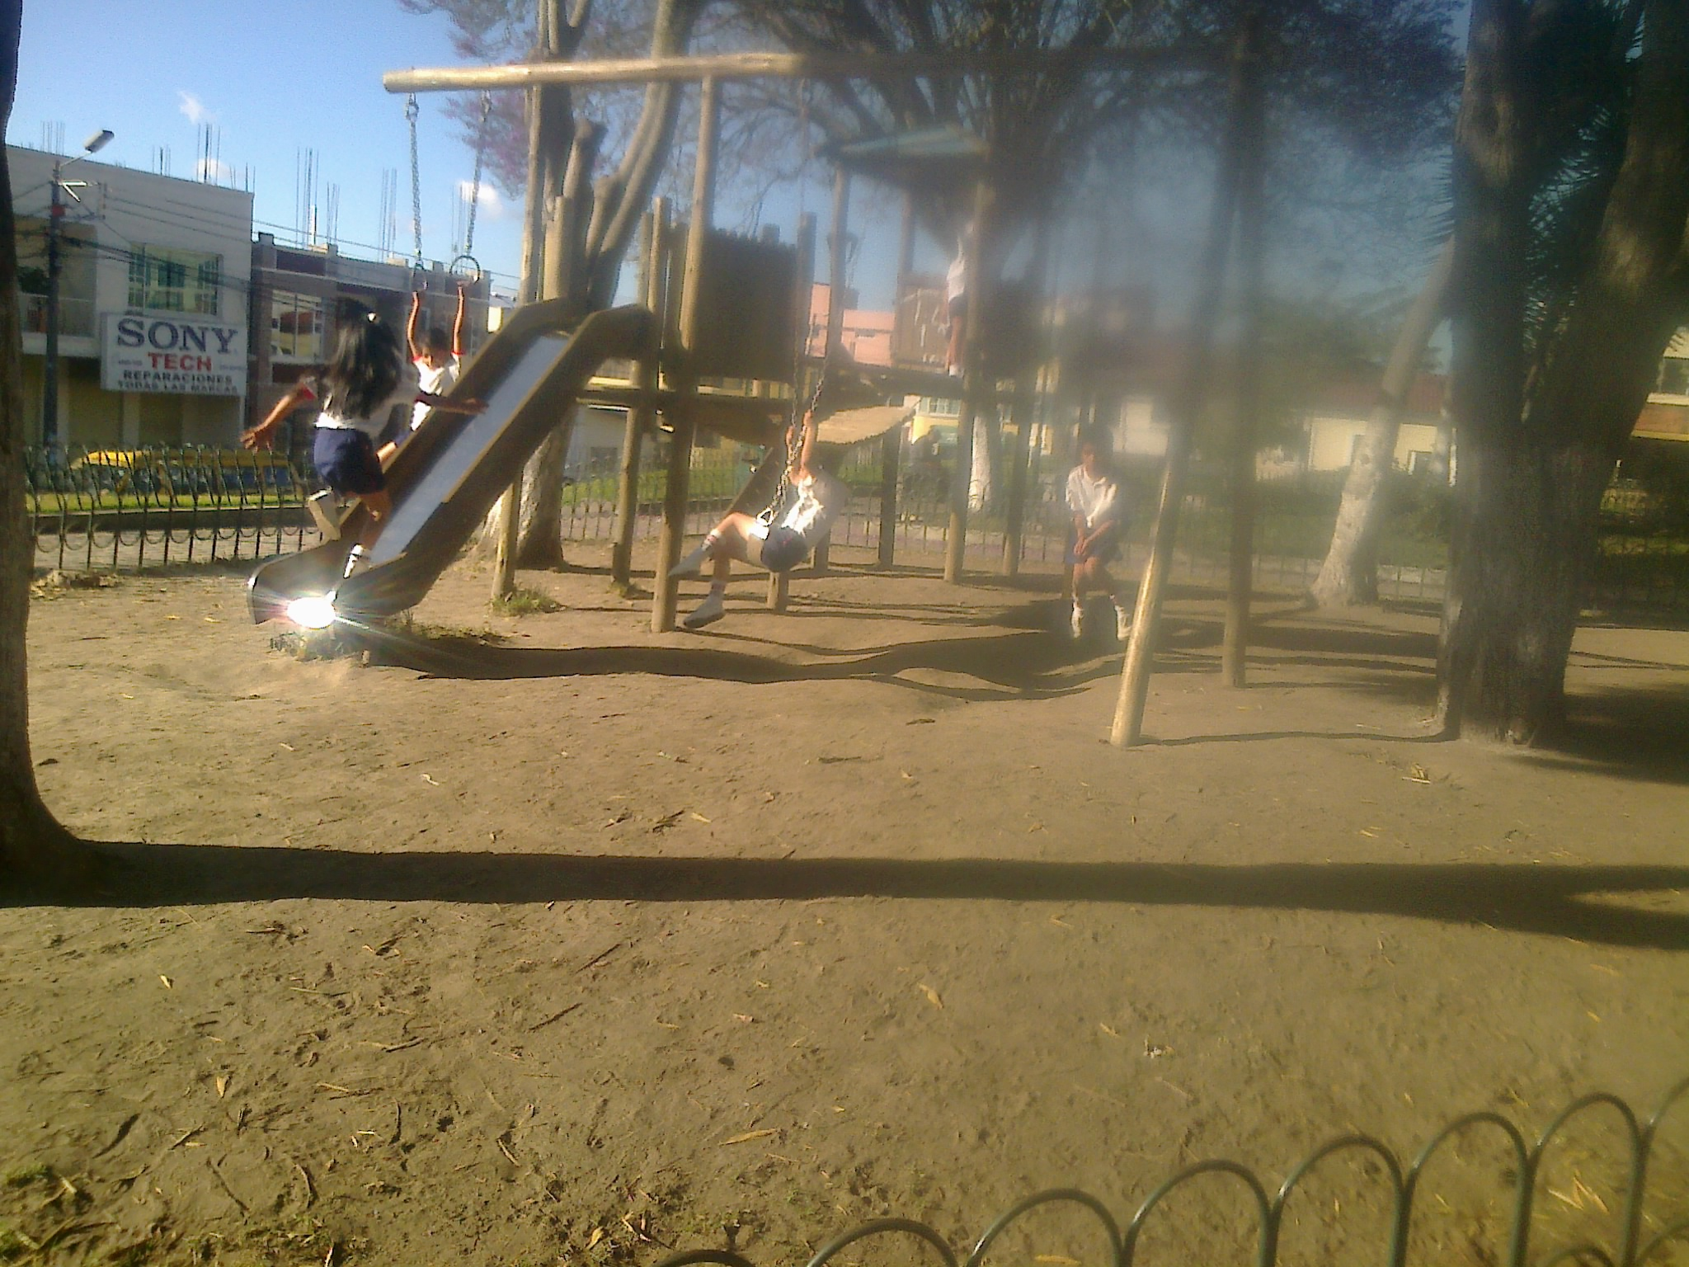
Funciones nerviosas y musculares
MOTRICIDAD
Movilidad y coordinación
Segmentos corporales

Slide 17
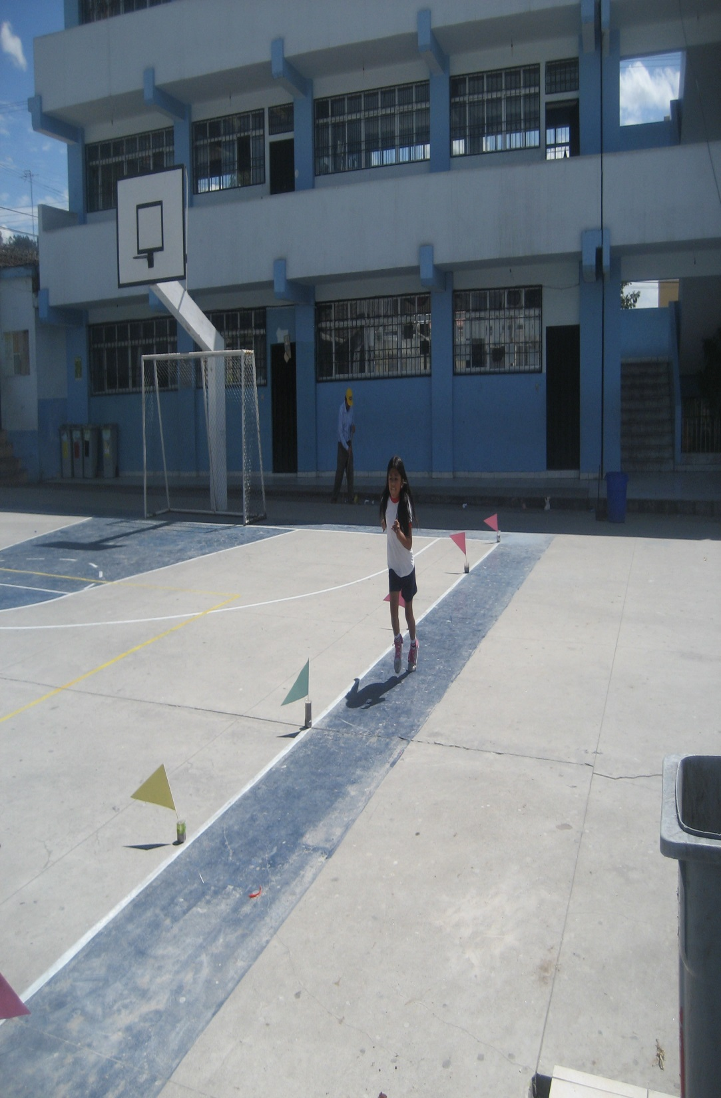
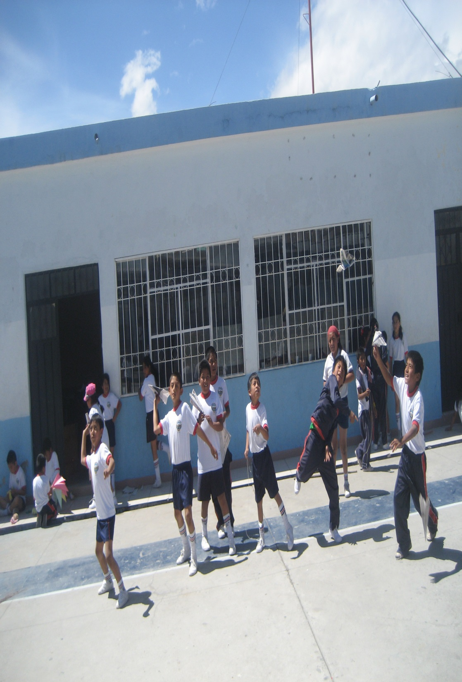
Etapas de Desarrollo Motor
Según Jean Piaget
Guy Azemar
Vito Da Fonseca
David Gallahue
Período de Operaciones Concretas. Desde los 7 a los 11 años. La aparición del pensamiento abstracto predispone al niño para la realización de operaciones lógicas elementales
Etapa. Periodo comprendido 7 y 10 años el movimiento ilustra el pleno empleo de la guía visual. A partir de los 9-10 años la maduración del niño, le permite aumentar sus performances motrices.
Inteligencia Perceptivo motriz. Entre los 6 y 12 años. Está relacionada con la lateralidad, orientación en el espacio y en el tiempo y la noción del cuerpo.
Fase de Destrezas Motrices Específicas. En este periodo mejora el rendimiento motor. Adquiridas en la fases anteriores.

Slide 18
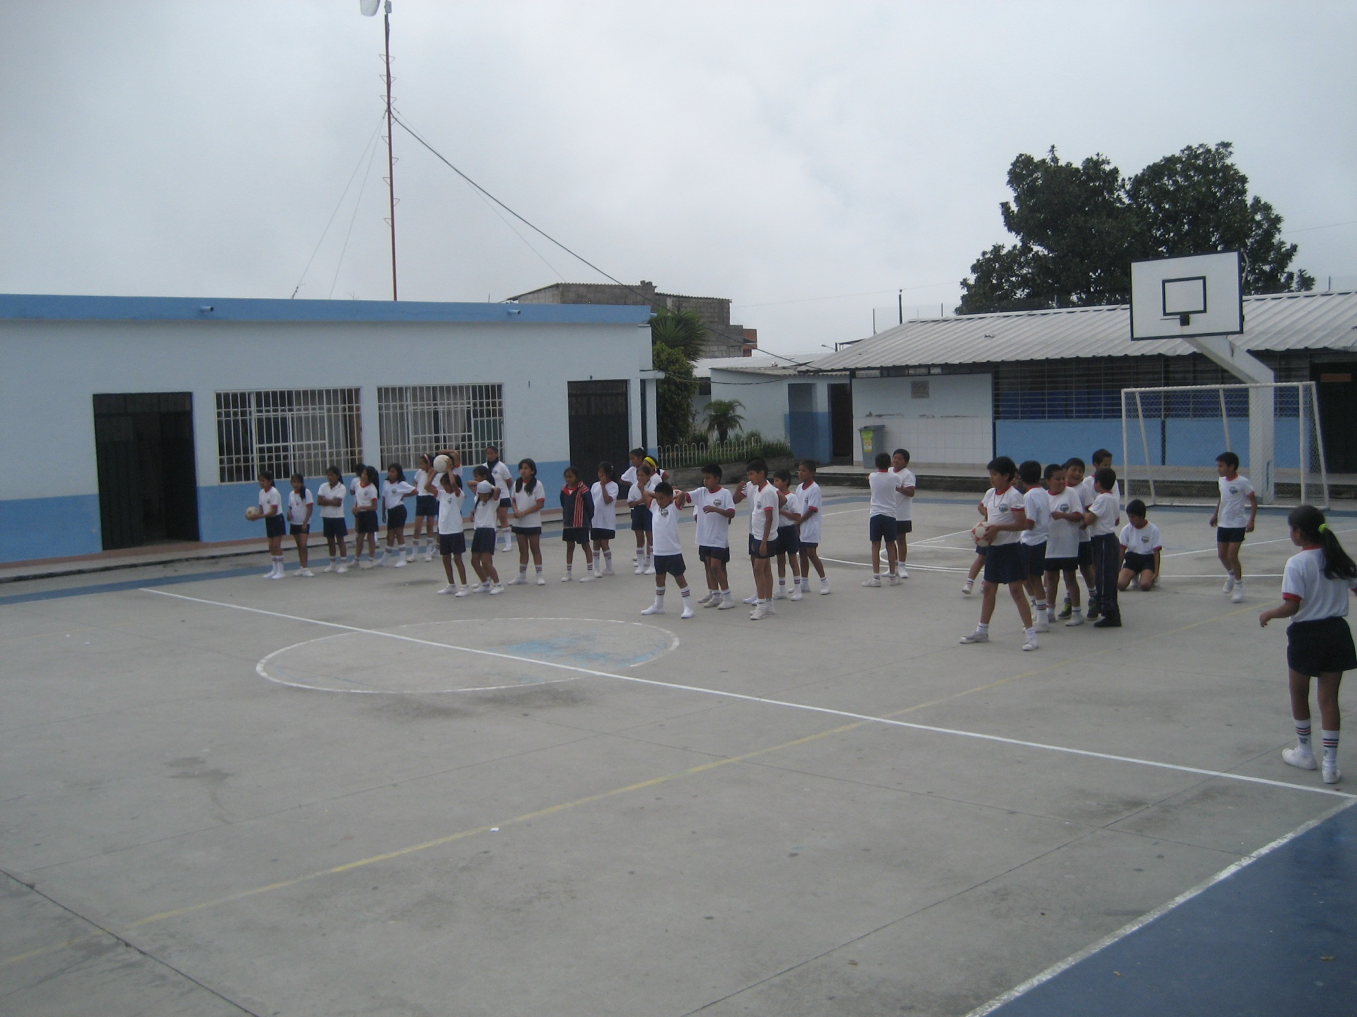
METODOLOGÍA DE LA INVESTIGACIÓN
INVESTIGACIÓN CUASI-EXPERIMENTAL
Test
Población
Locomotrices
No locomotrices
Manipulativas
86 Niños(as) de 8 - 9 años

Slide 19
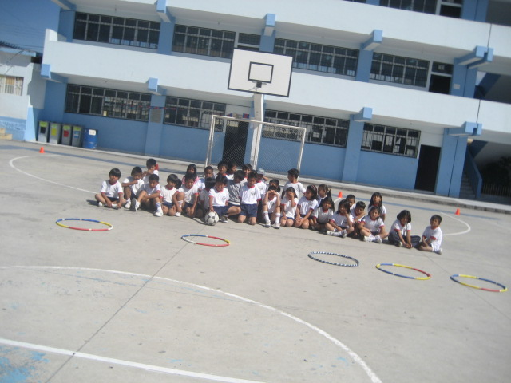
ANÁLISIS DE RESULTADOS
Pre-test
PROGRAMA
Post-test
DESTREZAS MOTRICES:
Caminar
Correr
Saltar
Giros
Equilibrio
Lanzar
Batear
Atrapar
PARAMETROS:
Sin dificultad
Poca dificultad
Con dificultad

Slide 20
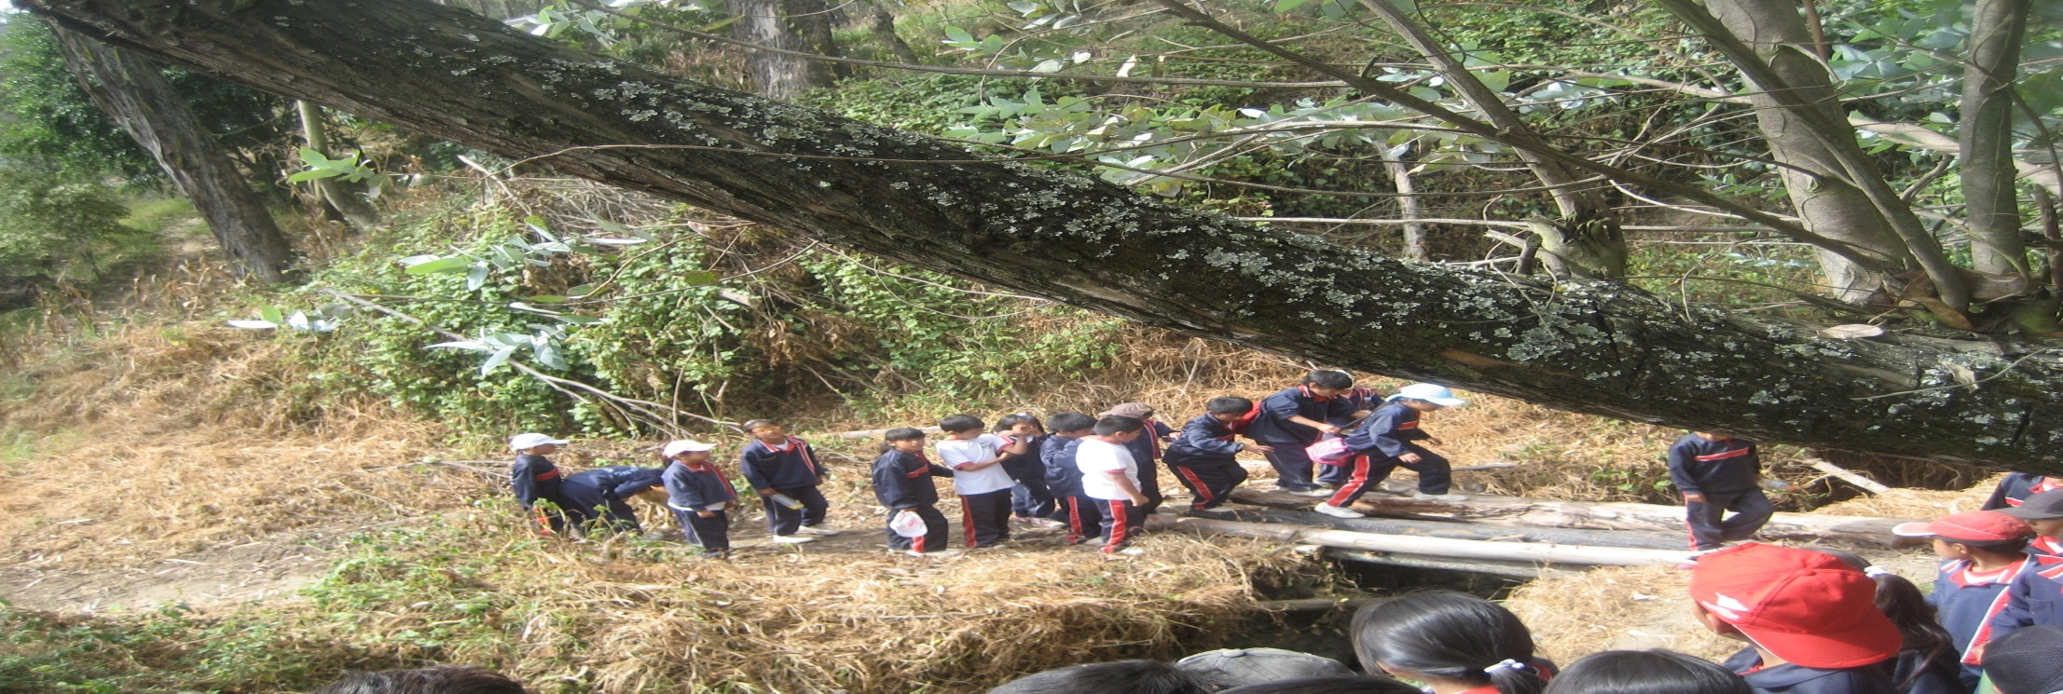
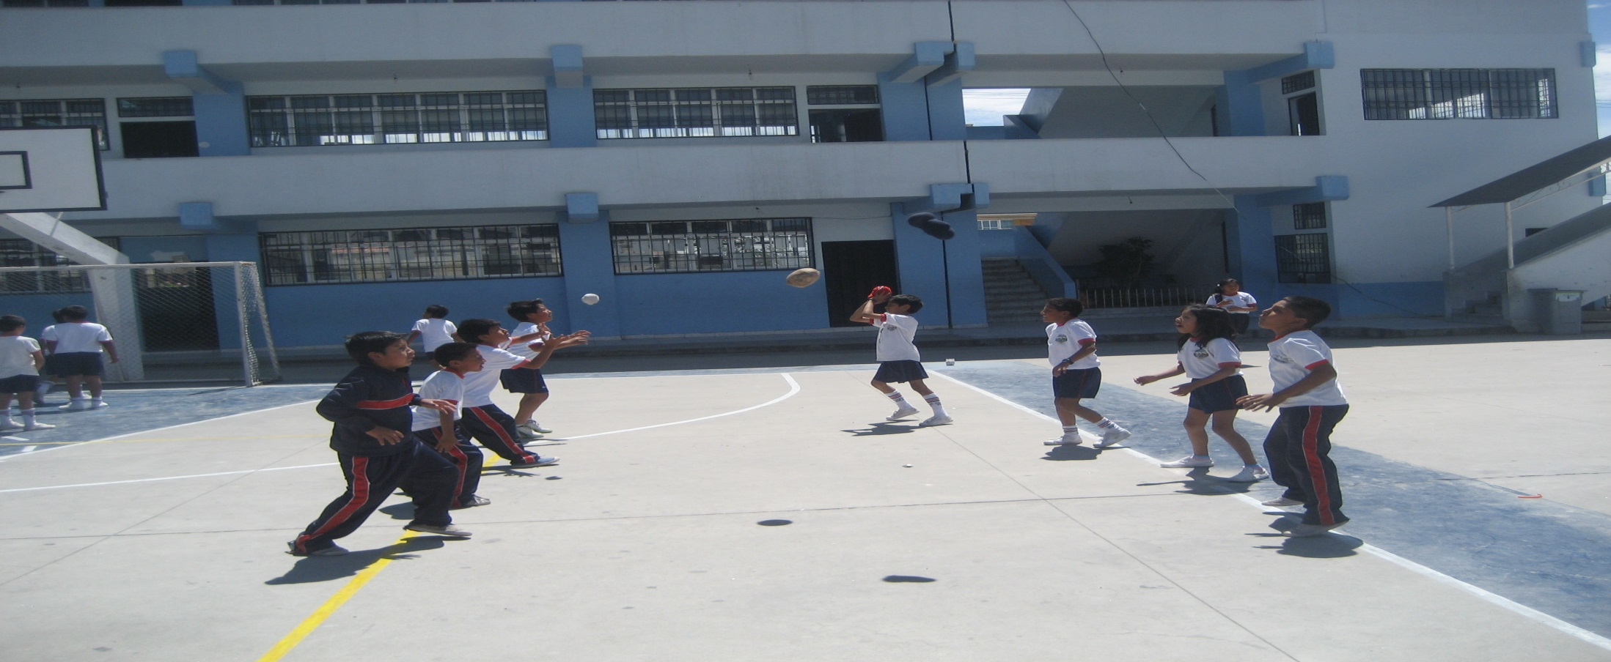

PROGRAMA RECREATIVO
EDUCACIÓN FÍSICA
4 MESES
UNA CLASE POR SEMANA
FÍSICO DEPORTIVA
LÚDICA
ARTÍSTICA
MANUAL
AIRE LIBRE
DE SALUD
5 DIAS
5 DIAS
2 DIAS
2 DIAS
1 DIA
1 DIA
150’
150’
60’
60’
3H30’
30’
CAMINAR
CORRER
SALTAR
GIROS
EQUILIBRIO
LANZAR
BATEAR
ATRAPAR
1 DÍA
2 DÍAS
2 DÍAS
2 DÍAS
4 DÍAS
2 DÍAS
1 DÍA
2 DÍAS
2H
60’
60’
60’
120’
60’
30’
60’

Slide 21
RESULTADOS COMPARATIVO DE LAS ÁREAS RECREATIVAS
ANÁLISIS: Las áreas que aumentaron con mayor porcentaje fueron: Físico Deportiva con el 18,61% Artística con el 17,45%, y Aire Libre con el 16,28%, las áreas que aumentaron en menor porcentaje fueron; De Salud con el 9,30%, manual con el 8,14% y la Lúdica con el 6,98%.

Slide 22
RESULTADOS COMPARATIVOS DE LAS DESTREZAS MOTRICES BÁSICAS
ANÁLISIS: Las destrezas que alcanzaron mayor aceptación fueron la de caminar con el 39,54%, correr , saltar , girar, y atrapar con el 25,58%, mientras que las destrezas que obtuvieron menor aceptación fueron la de equilibrio sobre un pie con el 24,41%, mantiene el equilibrio y batear con el 22,09%, y lanzar el balón con el 18,61%.

Slide 23
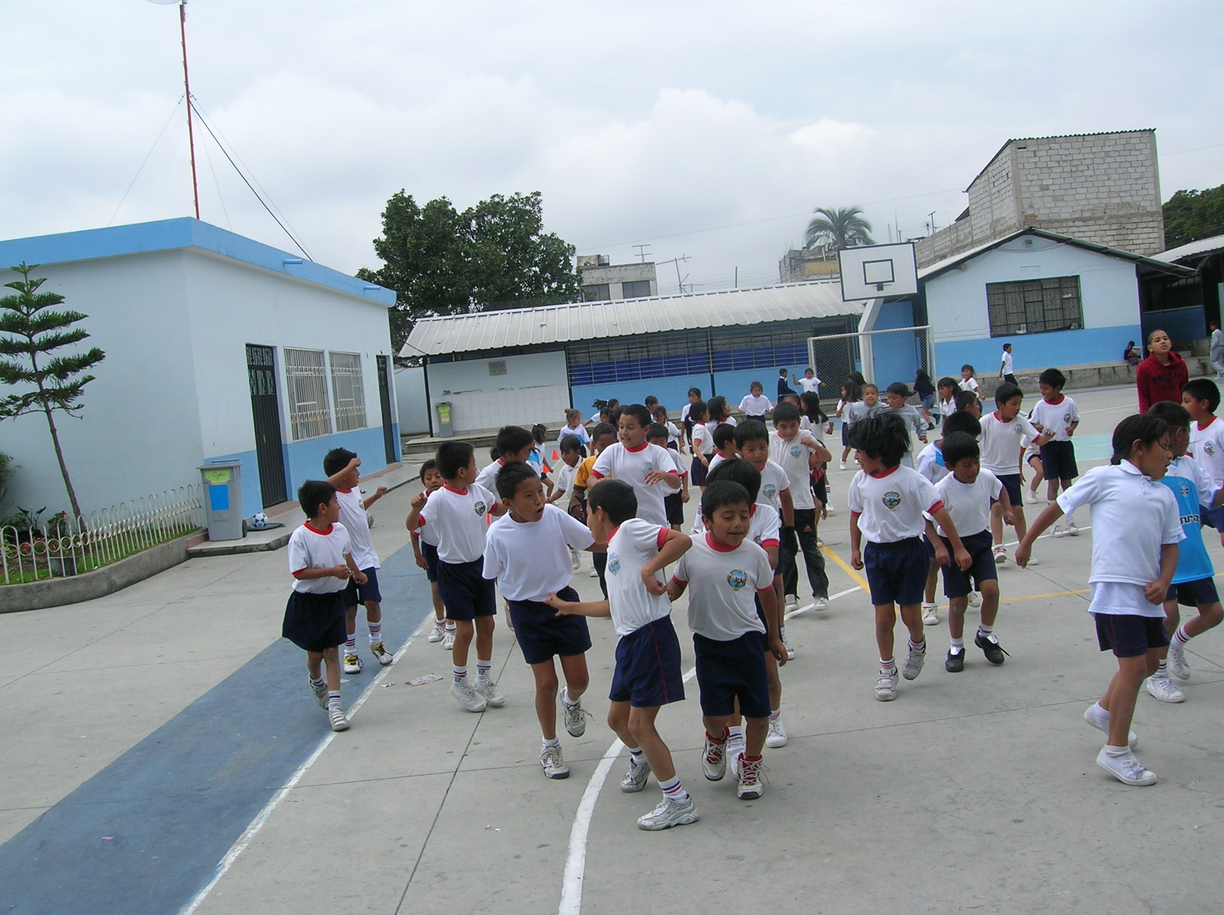

ANÁLISIS GENERAL DE RESULTADOS DE LAS DESTREZAS MOTRICES BÁSICAS
CONCLUSIONES
1. En el diagnostico del desarrollo de los niveles de destrezas motoras básicas en los niños estudiados, las de mayor desarrollo fueron: atrapar la pelota con ambas manos, equilibrio sobre un pie, correr y lanzar el balón.
2. El programa recreativo aplicado para el desarrollo de las destrezas motrices básicas en los niños(as), confirmando la hipótesis principal de que la aplicación de un programa recreativo incide en el desarrollo de las Destrezas Motrices Básicas de los niños de 8 a 9 años.
ANÁLISIS: Las destrezas que alcanzaron mayor aceptación fueron la de caminar con el 13,60%, atrapar con el 12,38%, y la de correr y equilibrio con el 11,65%, mientras que las destrezas que obtuvieron menor aceptación la de saltar y girar una vuelta completa con el 10,43%, la de equilibrio con el 9,96% y la de batear con un 9,71%.

Slide 24
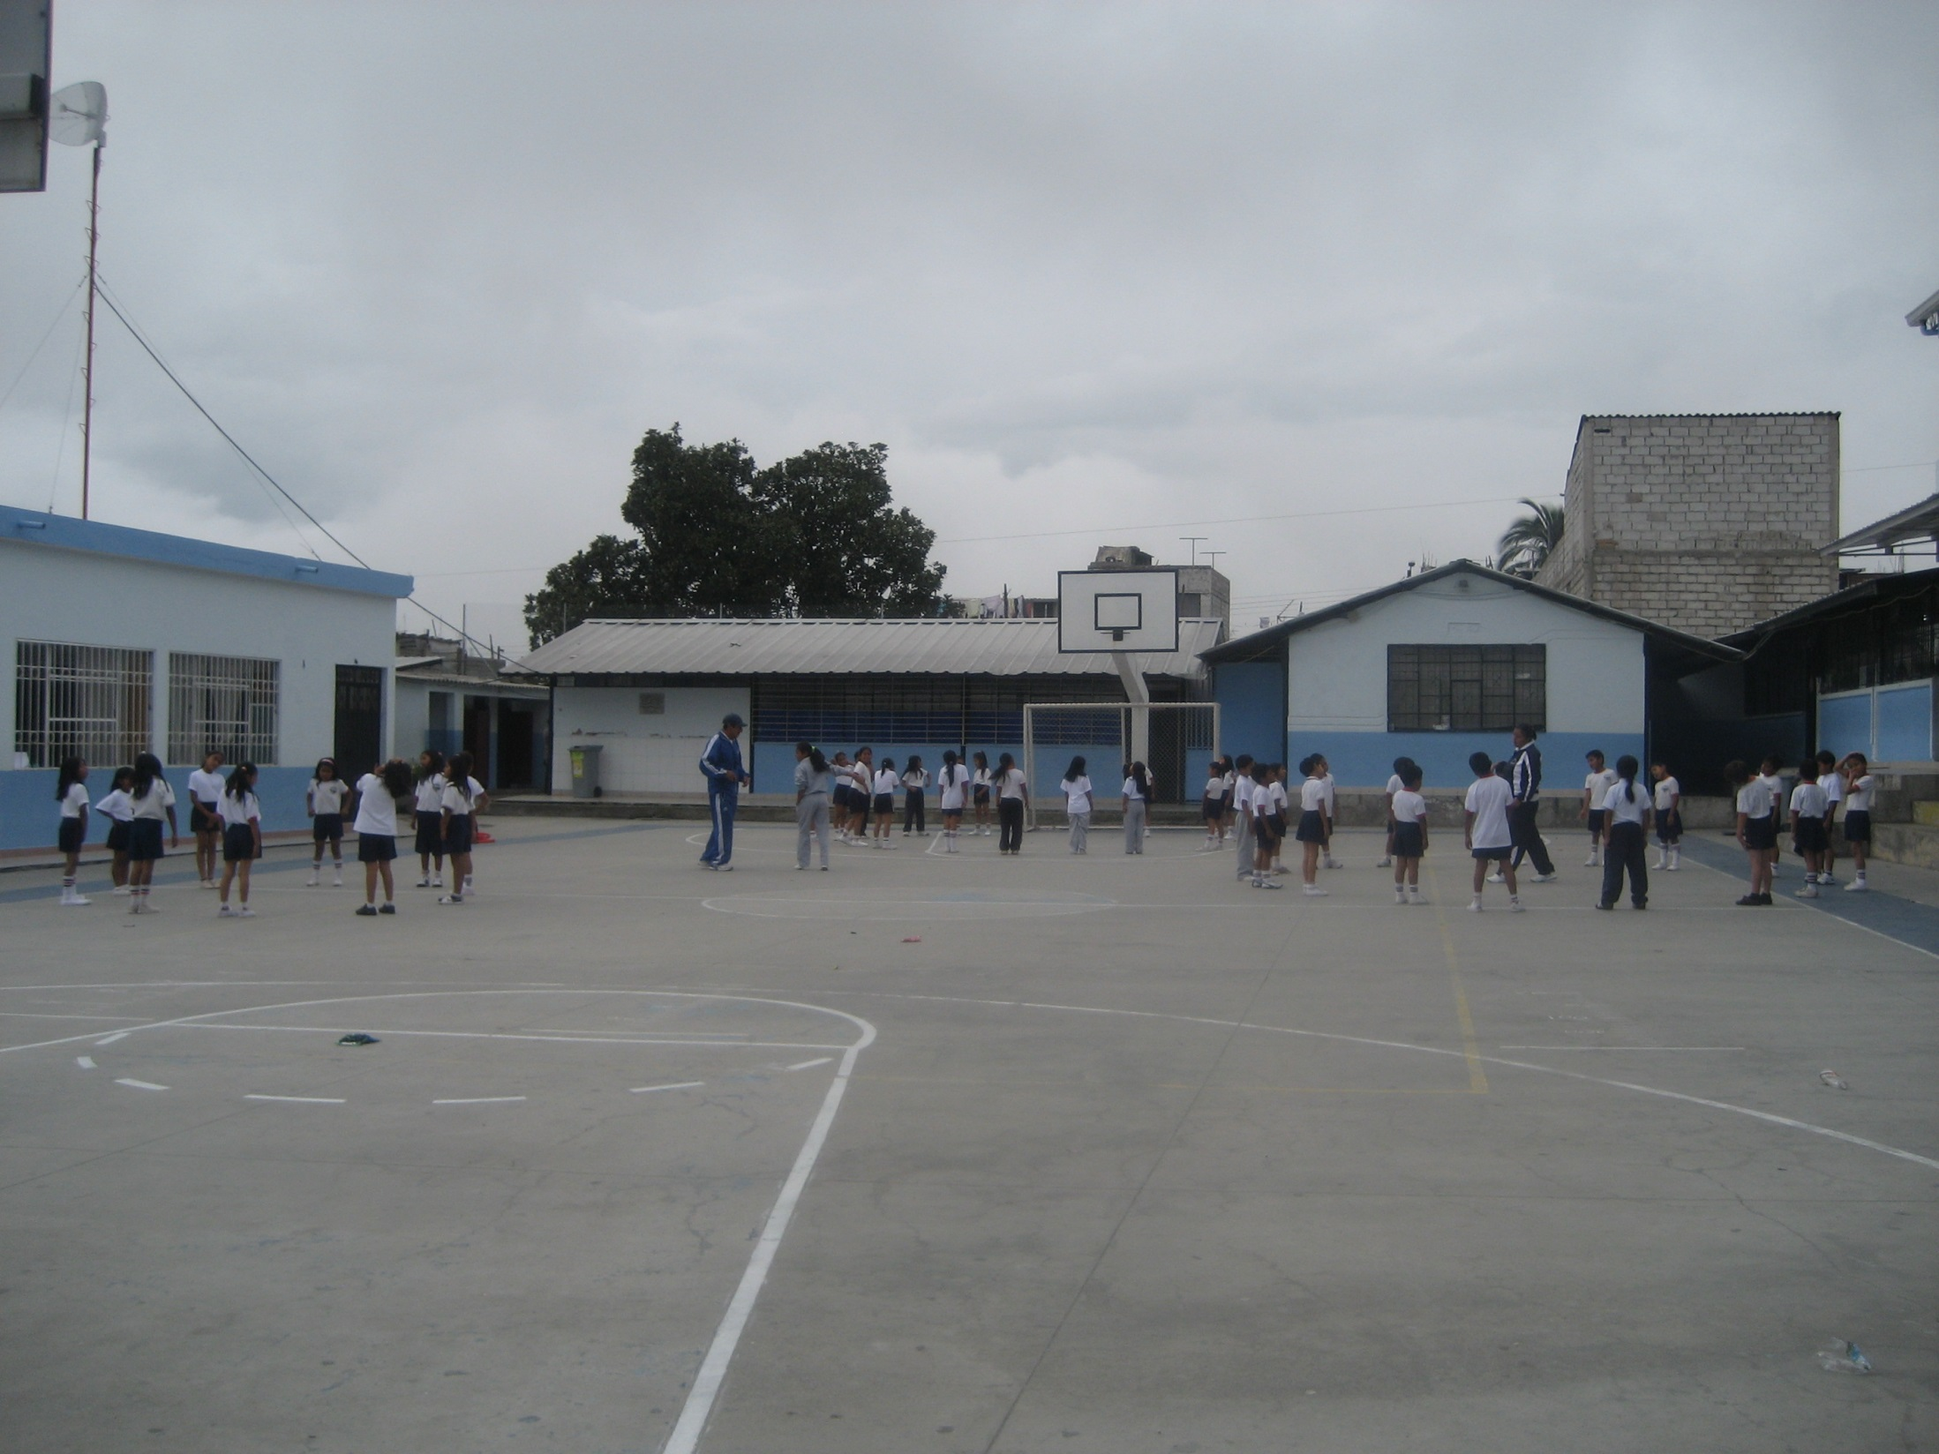
CONCLUSIONES. Cont.
3. Los niveles de desarrollo de las destrezas motoras básicas, que obtuvieron un mayor resultado después de aplicado el programa recreativo fueron caminar, atrapar, equilibrio y correr.
4. Las áreas que mejor contribuyeron al desarrollo de las destrezas motrices básicas fueron: la artística, aire libre, físico deportiva, de salud, manual y lúdica.

Slide 25
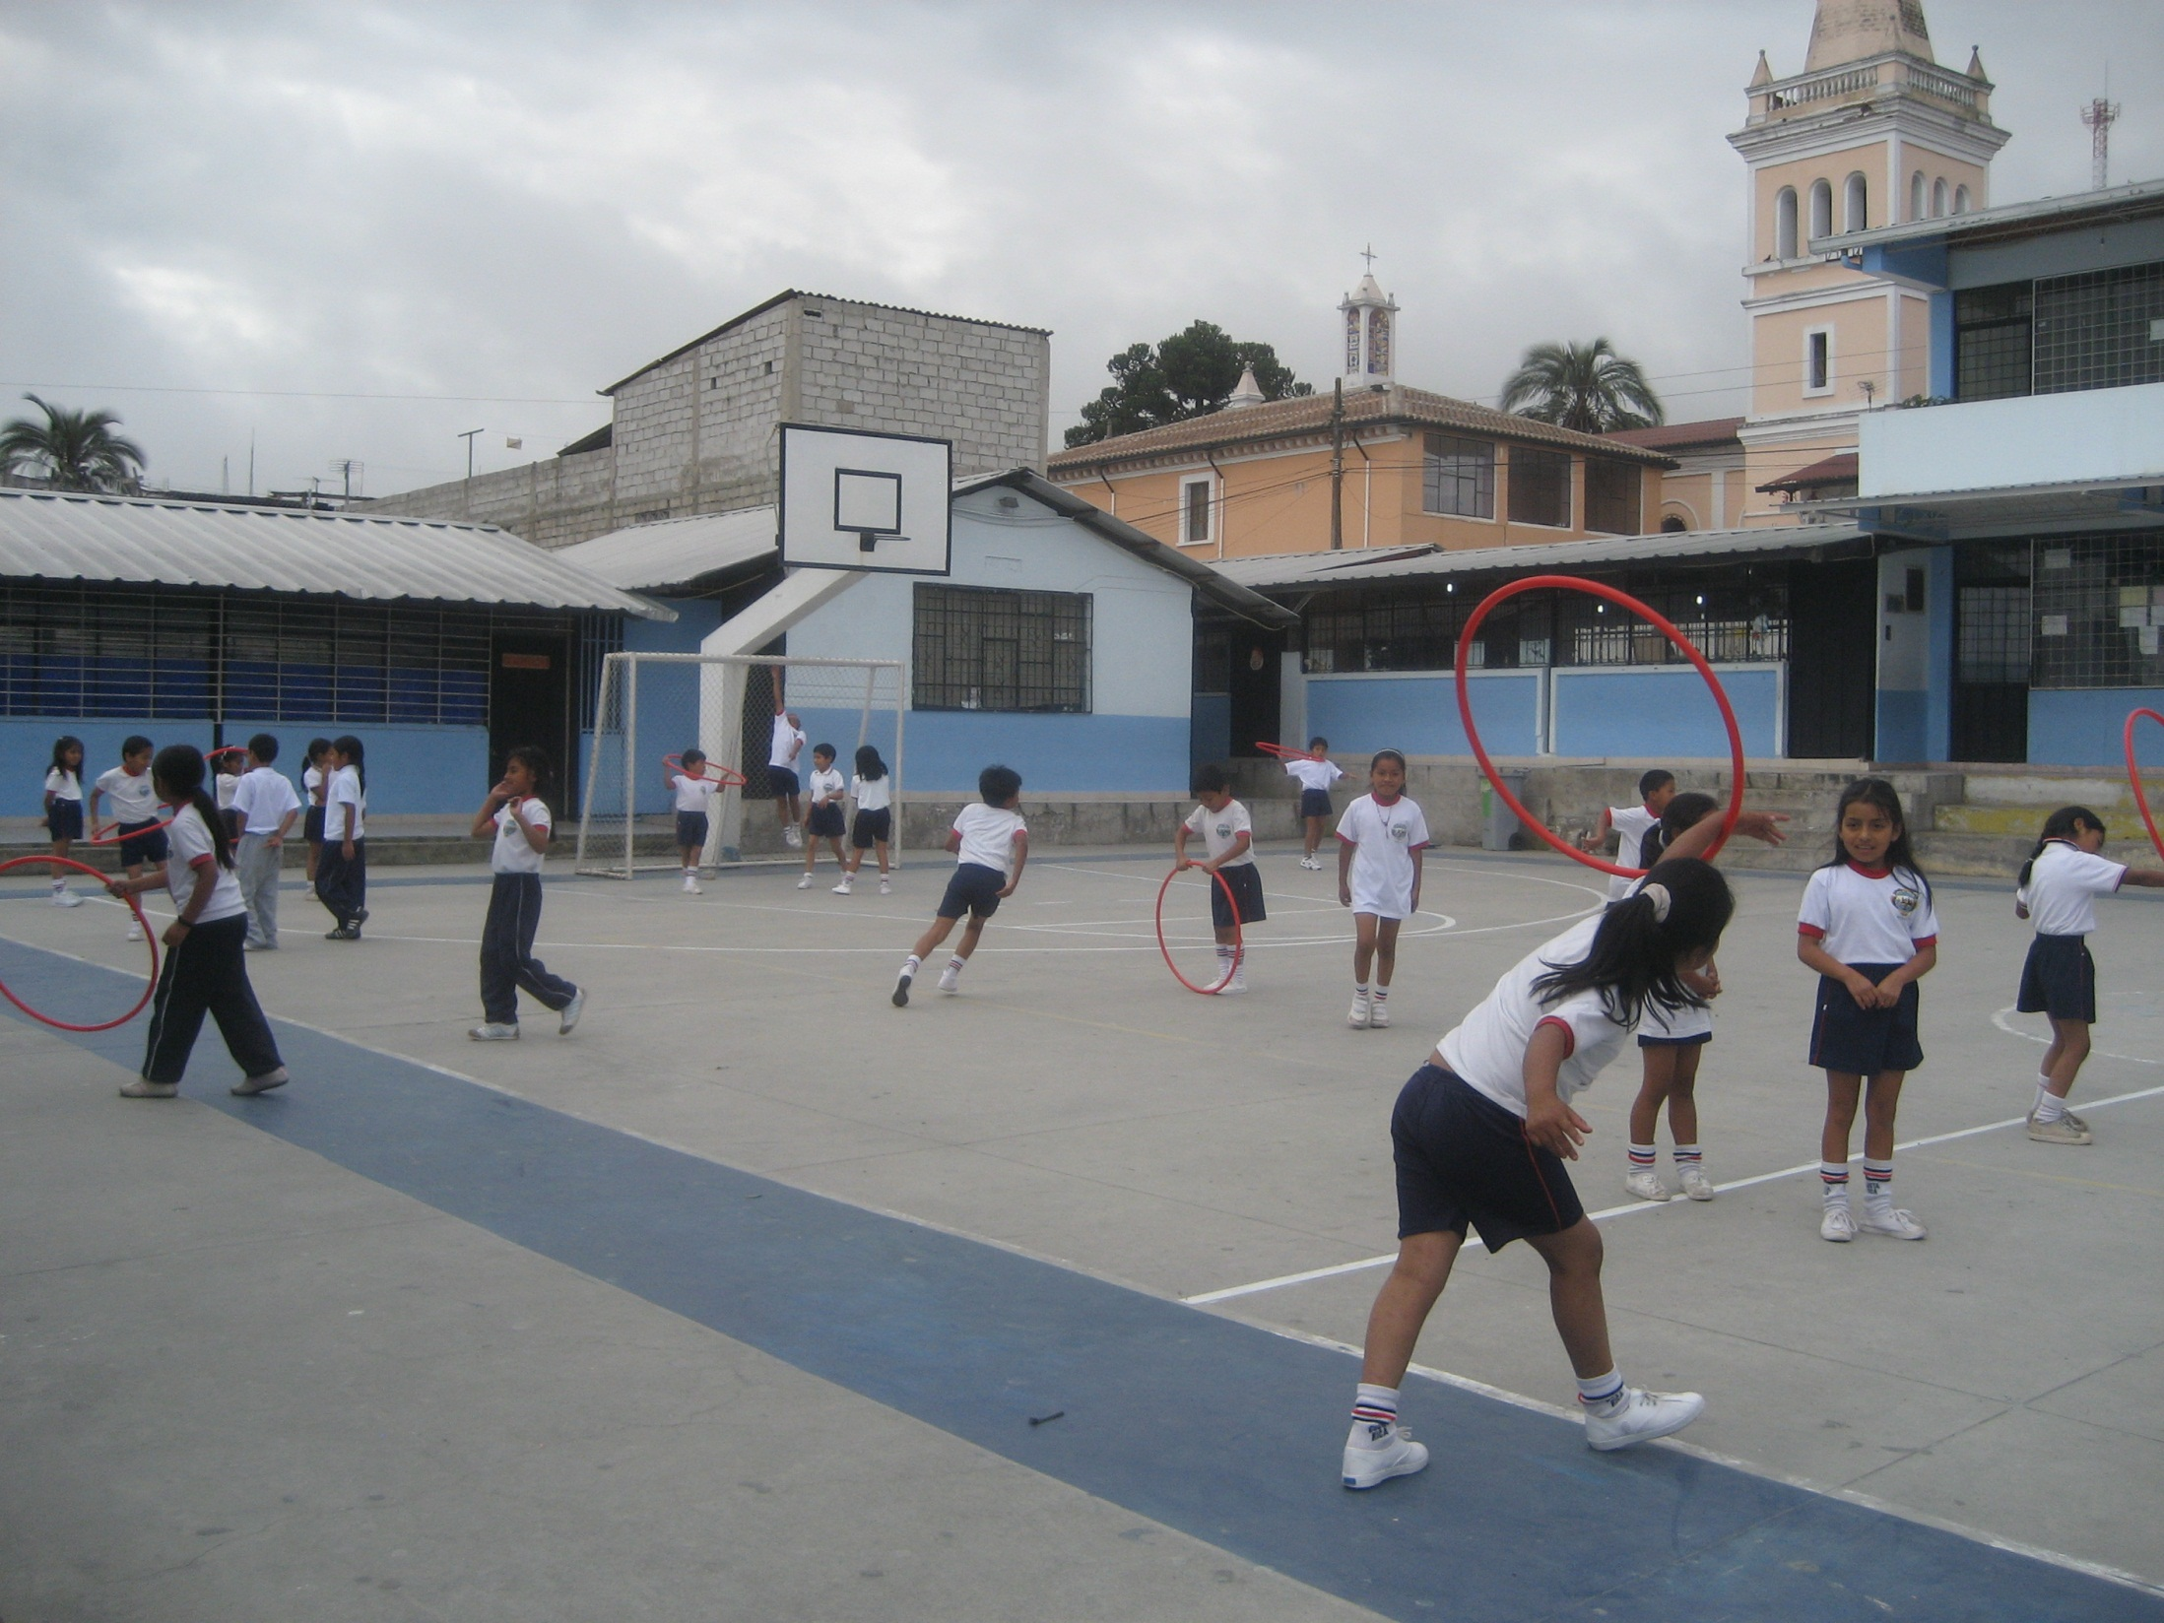
RECOMENDACIONES
Aplicar un programa recreativo como vía para influir en el mejoramiento de las destrezas motrices básicas en niños(as), de 8 a 9 años de edad.
Impartir charlas a los padres de familia, profesores y autoridades sobre la importancia de un programa recreativo para el desarrollo de destrezas motrices básicas en los niños (as).
Considerar en la elaboración de un programa recreativo para niños (as) de 8 a 9 años las actividades artísticas, al aire libre y las físicas deportivas.

Slide 26
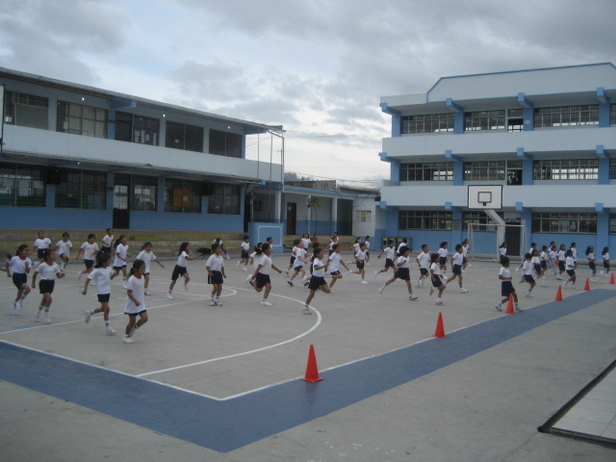
RECOMENDACIONES. Cont.
Divulgación del programa recreativo propuesto en esta investigación para que constituya un referente para otros docentes en su trabajo por el desarrollo de las destrezas motrices básicas en los niños(as) y su formación integral.
Incrementar actividades recreativas a través de campeonatos deportivos, paseos, caminatas; creando hábitos hacia el movimiento.
Realizar estudios sobre las influencias de la actividad recreativa en el desarrollo de las destrezas motrices en otros grupos poblacionales .

Slide 27
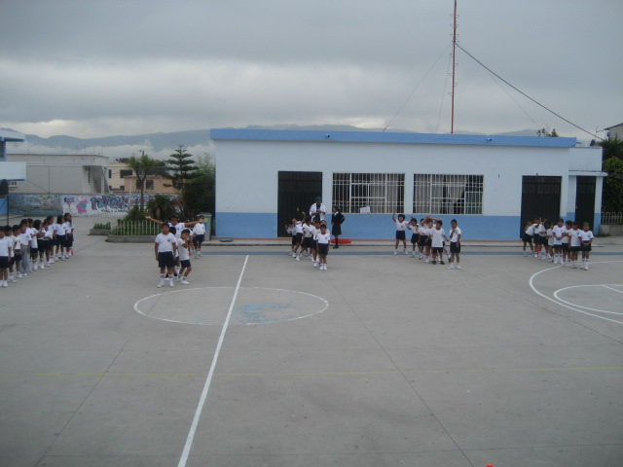
PROPUESTA ALTERNATIVA
“PROGRAMA RECREATIVO PARA DESARROLLAR LAS DESTREZAS MOTRICES BÁSICAS EN NIÑOS(AS) DE 8 A 9 AÑOS DE EDAD DE CUARTO AÑO DE EDUCACIÓN BÁSICA DE LA ESCUELA FISCAL MIXTA “COSTA RICA” DE NAYÓN"
Objetivo General
Desarrollar las destrezas motrices básicas en niños (as) de 8-9 años de edad de la Escuela Fiscal Mixta “Costa Rica” de la Parroquia de Nayón, para mejorar el estilo de vida a través del programa recreativo.

Slide 28
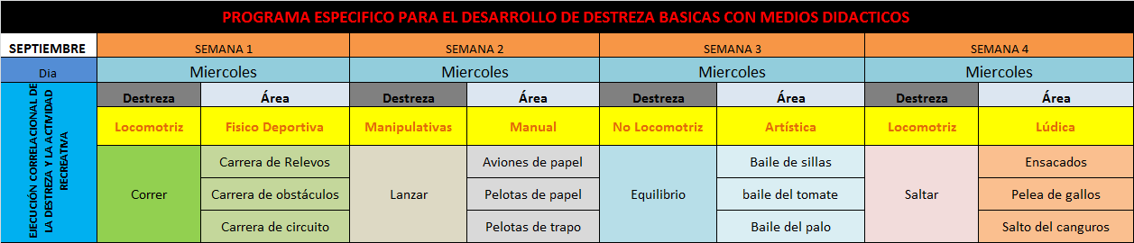
PROPUESTA PROGRAMA RECREATIVO

Slide 29

MODELO DE PLAN DIARIO RECREATIVO DE DESTREZA MOTRIZ BÁSICA
PARA LOS NIÑOS(AS) DE CUARTO AÑO DE BÁSICA
ESCUELA : FISCAL MIXTA “COSTA RICA”
TITULO DEL PROGRAMA : ME GUSTA APRENDER JUGANDO. SEMANA No 1
ÁREA : FÍSICO DEPORTIVA. DOCENTE: JUAN CARLOS LUGUAÑA
TEMA : PROGRAMA RECREATIVO.
AÑO DE BÁSICA : CUARTO DE BÁSICA PARALELOS: A Y B
OBJETIVO : DESARROLLAR LA DESTREZA DE CORRER MEDIANTE EL ÁREA FÍSICO DEPORTIVA
PARA MEJORAR LA COORDINACIÓN QUE LE PERMITA UN ÓPTIMO BIENESTAR
PERSONAL Y SOCIAL.
FASES | CONTENIDOS | ACTIVIDADES | TIEMPO | ESTRATEGIAS METODOLOGICAS | RECURSOS | EVALUACIÓN
Inicial Principal Final | Dinámica de presentación Destreza Motriz Básica - Correr Físico Deportiva - Carrera de relevos. - Carrera de obstáculos - Carrera de Circuito | -Y si no hay oposición Y si tienes muchas ganas de reír, ¡ja! ¡ja!. Y si tienes la ocasión, y si no hay oposición, no te quedes con las ganas de reir, ¡ja! ¡ja! Se continúa remplazando la acción: cantar, aplaudir, silbar, zapatear. Carrera de relevos: Sobre un recorrido en forma cuadrada. Se coloca un miembro en cada equipo en cada uno de los vértices. Consiste en una carrera de relevos, haciendo el recorrido y llegando al punto de partida en el menor tiempo posible. Carrera de Obstáculos: Se ubica todo el obstáculo disponible en el espacio determinado. Luego se forman columnas por grupos para pasar por todos los obstáculos. Durante su turno cada niño deberá atravesar lo más rápido posible. Si un niño toca un obstáculo debe salir y volver a comenzar desde el principio. Carrera de circuito: Se ubican en cada esquina de la cancha, en grupos, que al dar inicio realizan la actividad establecida, y así sucesivamente hasta pasar todos los grupos. vuelta a la calma Feddback de las actividades realizadas. | 10’ 30’ 5’ | Técnica Recreativa -Formar 4 grupos homogéneos de 22 niños(as) para realizar la actividad establecida. -Realizar tarjetas para cada participante. -Iniciar al dar una palmada el profesor. - Realizar variantes. Adelante, atrás, laterales, cruzado | - Pito. - Cronometro -Tarjetas - Conos. - Bastones - Jabas - Vallas - Llantas | Parámetros - Excelente - Muy Bueno - Bueno - Regular - Deficiente

Slide 30
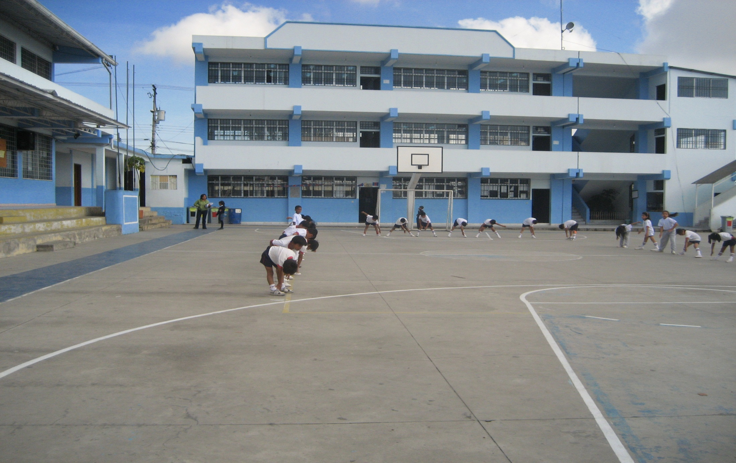
GRACIAS

